Slide 1
‘’COMPRESORES‘’
2023
MATERIA: MÁQUINAS Y EQUIPOS MINEROS
5to año

Slide 2

¿Qué es un compresor?
Es una máquina cuya función consiste en incrementar la presión de un fluido. Este mismo eleva la presión de fluidos compresibles como el aire y todo tipo de gases.
Hay que tener en cuenta!!!
Concepto del Aire:
Consiste en vapor de agua, ES NECESARIO que sea comprimido
Es decir, que tenga una presión mayor que la atmosfera
Equivalente a 101.325 pascales, que equivale a 760 milímetros de mercurio o 1 atmósfera (atm).
Luego de ser comprimido, para por el RECEPTÁCULO
Su papel es el de regular su redistribución por tuberías apropiadas para ser utilizadas en diversos aparatos

Slide 3

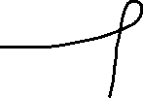
Proceso de compresión
En este proceso, se genera calor y si no se ELIMINA, se elevara la temperatura a medida que se comprima.
El trabajo que se convierte en CALOR
Se PIERDE casi totalmente
Dado que el aire, cuando va recorriendo por las tuberías, lo cede por IRRADIACIÓN
PRESIÓN
Importante!!!
Para que estas no sean extremas
NO es práctico que el aire retenga todo su calor, siendo necesario eliminarlo para reducir la pérdida por irradiación.
Primero se calienta el aire ANTES de ser comprimido

Slide 4
Tipos de compresores
COMPRESORES
Desplazamiento
Dinámicos
Alternativos
Rotativos
Radial
Axial o Combinado
Aletas o Paletas
Trabajan con capacidades muy elevadas
Pistón o Émbolo
Tornillos

Slide 5


Alternativos::
Pistón
La compresión se realiza por medio de un pistón de movimiento alternativo dentro del cilindro.
Este mismo comprime el aire cuando se desplazan en una o varias direcciones.
Pueden clasificarse
Un método efectivo es enfriar el aire entre la salida de la primera etapa y la entrada de la segunda, disminuye los problemas con la lubricación.
de Simple Efecto
Cuando la compresión es en una dirección
Son pulsatorios
de Doble Efecto
Cuando la compresión es en ambas direcciones
Consiste en el ingreso del aire hacia el cilindro donde se produce la disminución del volumen y aumento de presión para luego ser dirigido al próximo compresor donde se hará la compresión final.
Es continuo

Slide 6
Alternativos: pistón:
Disposición de cilindros: en compresores chicos se disponen en forma de V (simple efecto) y en las grandes en forma de L (doble efecto)
Pesan poco y ocupan poco espacio
Instalación sencilla
Costos de cimentación mas reducidos
Características:
Acondicionamiento externo
Autotraccionadas: funcionan de acuerdo con la diferencia de presión del flujo
Válvulas:

Slide 7
Rotativos:
Aletas o Paletas
Consisten en paletas corredizas del rotor ranurado montado excéntricamente donde hay paletas que se deslizan libremente en forma radial por la fuerza centrifuga.
NO cuenta con válvulas para su funcionamiento, aunque se le suele agregar una de comprobación.
Los compresores a paletas corredizas trabajan de forma bietapa con presiones 7 bares
Tornillos
Funciona a mayor velocidad y sus dimensiones pueden ser menores siendo útiles en instalaciones donde ser útil gran capacidad de aire comprimido.
NO posee válvulas de aspiración, admisión o escape, en zonas de tuberías de descargas se coloca una válvula de comprobación. Dicha válvula cierra cuando se interrumpe el suministro de aire.
Su Función
Son dos rotores helicoidales de acero con su caja. El aire ingresa entre los espacios interlobulares que cada vez se hace mas reducido comprimiendo el aire.
Secos
Cuando el aceite NO se incorpora en el aceite y únicamente es utilizado como refrigerante
La Compresión puede ser de:
Húmedos
Se bombea aceite, en la cámara que luego es incorporado al aire, sirviendo como sellador, refrigerante y lubricante.

Slide 8
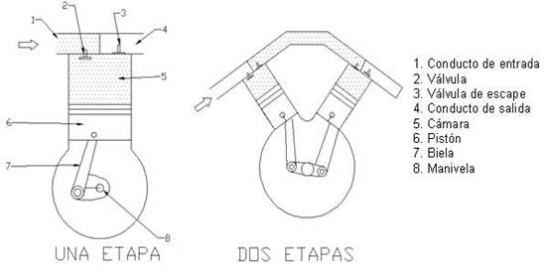
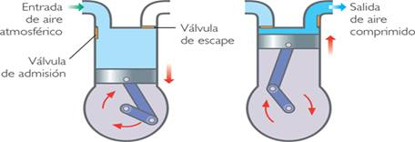
COMPRESORES
Desplazamiento
Alternativos
Pistón o Émbolo:

Slide 9
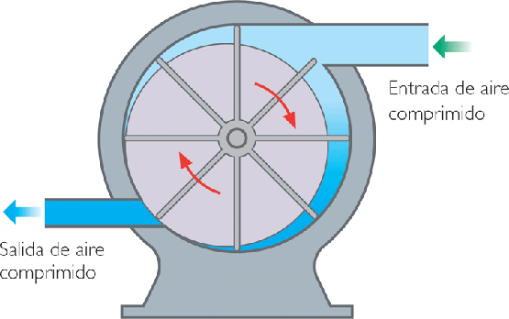
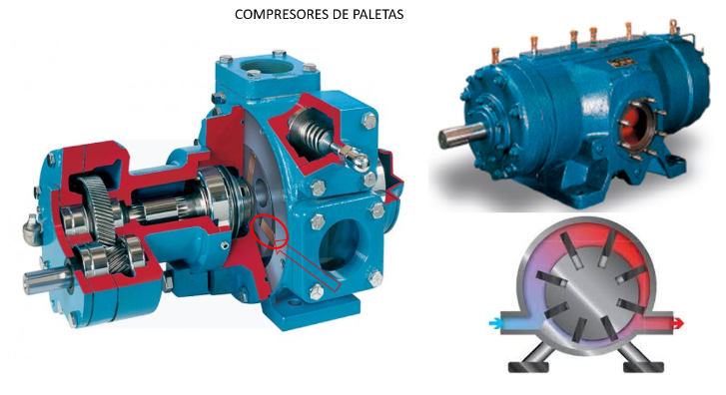
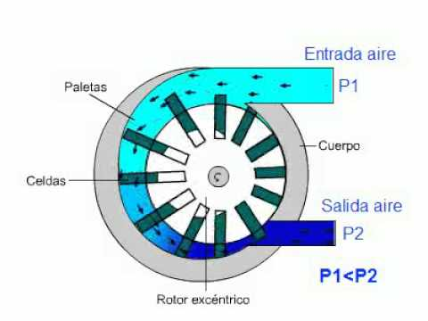
COMPRESORES
Desplazamiento
Rotativos
Aletas o Paletas:

Slide 10
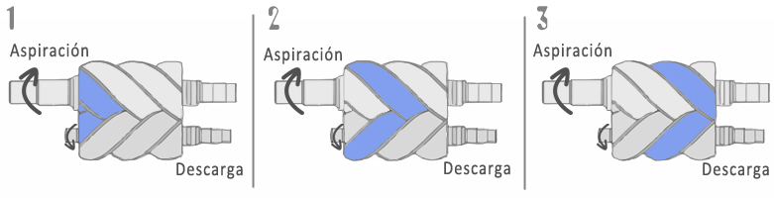
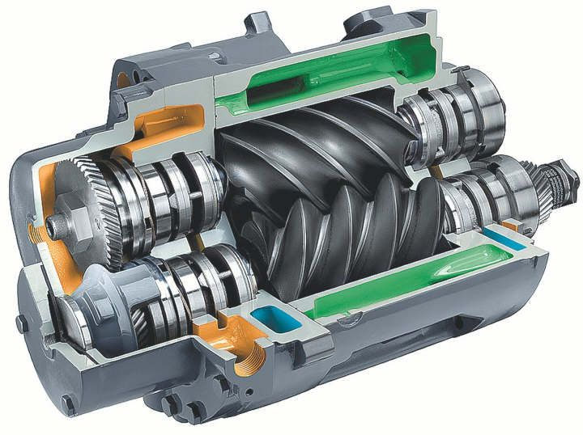
COMPRESORES
Desplazamiento
Rotativos
Tornillos:

Slide 11
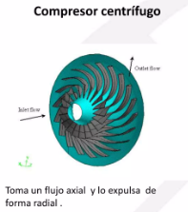
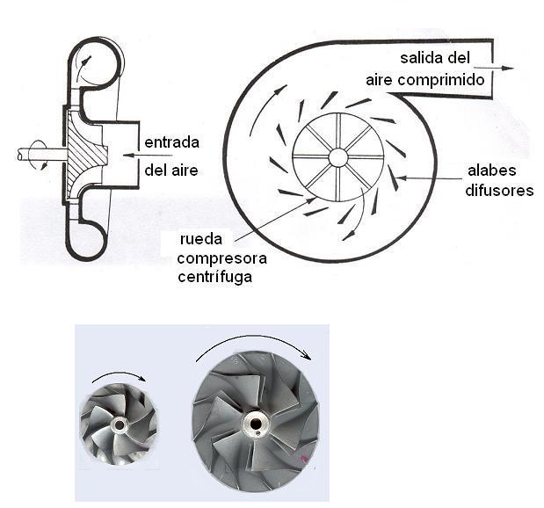
COMPRESORES
Dinámicos
Radial:

Slide 12
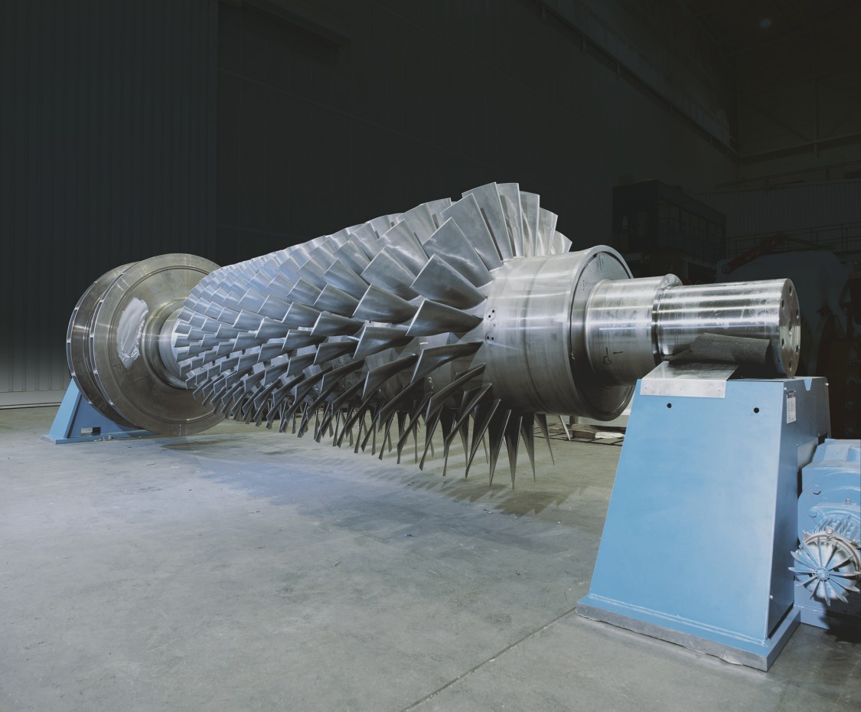
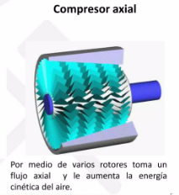
COMPRESORES
Dinámicos
Axial o Combinado:

Slide 13

-Pérdidas-
Pérdidas en la Entrada:
Se producen durante el llenado de las estrías; creadas por las pérdidas por estrangulamiento y fricción superficial, se asume que son proporcionales a la presión promedio del caudal aspirado.
P. entrada= $\frac{Q . V^{2}}{2}$
Q= caudal
V= volumen
Pérdidas por Escape
NO se debería producir cuando los rotores de un compresor ‘’seco’’ no se tocan entre si, no hay contacto mecánico entre rotores y carcasa.
Se produce cuando hay ‘’luces’’ entre lóbulos o en periferia de los rotores y la carcasa.
Vértices de los Rotores (macho y hembra) y la carcasa.
Caras finales de los rotores y la tapa de salida de alta presión.
Vértice del lóbulo hembra y la cruz del rotor macho.
Partes cóncavas y convexas de los lóbulos macho y hembra. .
FACTORES
Factores que AFECTAN las perdidas son:

Slide 14


-Pérdidas-
Pérdidas de Compresión
Los espacios entre lóbulos de un compresor ‘’seco’’ se llenan con aire a baja presión que es atrapado en el espacio durante la compresión y luego es liberado en la salida.
Pérdidas de Salida:
Cuando la presión del resto del circuito es menor que la relación de compresión interna, hay una repentina expansión al liberarse el aire hacia la apertura de solido, en caso contrario se genera una comprensión inmediata.
Pérdida = $\frac{l}{Q}$
ó
Pérdida = k . $\frac{2}{Q .V^{2}}$
El rendimiento volumétrico aumenta con el incremento de la velocidad de rotación hasta cierto limite.
El rendimiento adiabático decrece con el aumento de la velocidad de rotación
Las maquinas motrices normales se requieren engranajes que logren mayores velocidades del compresor y esto produce ruidos mecánicos altos .
La temperatura del aire de salida es elevada..
CONSIDERACIONES

Slide 15
-refrigeración-
Los compresores son refrigerados con aceite.
Para estos casos no se usan camisas refrigerantes ni se intenta refrigerar los rotores internamente, en su lugar, se utiliza una cantidad de aceite considerable inyectado en los espacios internos de compresión luego de que se cierra la entrada.
I- Sellar
Posibles fugas: consiste en aumentar el rendimiento volumétrico que permite reducir considerablemente la velocidad de rotación.
II- Refrigerar
Su efecto es la refrigeración continua para reducir el aumento de calor y se logra bajar la temperatura de salida. A demás se disminuyen las perdidas por fuga. .
III- Lubricar
Su efecto es el de lubricar, se efectúa de forma tan generosa de forma que se evita el desgaste, siendo imperceptible,
Se elevan los rendimientos adiabáticos y volumétricos.

Slide 16
-lubricación-
Generalidades:
La vida de un compresor depende en gran forma de un sistema de lubricación.
La lubricación hará que la maquina rinda más con menores consumos de energía, costo de mantenimiento y lubricación.
Es la de reducir fricción, por lo tanto, el desgaste y la energía requerida disipa el calor producido durante el rozamiento.
Protege las piezas de la maquina de la corrosión.
Su Función
- L. Por Salpicadura
En la forma mas simple la biela lleva un punzón que es sumergido dentro del cárter de aceite. De esta forma se crea una película de aceite que lubrica las superficies de los cojinetes y cilindros.
Ventaja
Es mas simple y su funcionamiento es independiente de la dirección de rotación.
Desventaja
La película es demasiado fina y el periodo de iniciación de la lubricación es marginal.

Slide 17
-lubricación-
- L. Por Gravedad
El aceite se transporta por un disco montado sobre el cigüeñal, desde la bomba del cárter hasta un paso en su parte superior, desde el que se precipita por la fuerza de gravedad a todos los puntos de lubricación.
Ventaja
Controla la cantidad de aceite
Desventaja
La presión generada no es suficiente en los de tipo modernos
- L. a Presión
Es el mejor de los sistemas de fabricación. Se lubrica por medio de la presión creada por una bomba de lubricación de embolo o engranaje. La presión del aceite de lubricación se puede mantener incluso cuando el compresor este muy gastado.
Ventaja
El aceite llega a todos los cojinetes a presión, representa menos perdidas por fricción y menos desgaste. La lubricación no varia con el niel de aceite del cárter. El acete se puede filtrar fácilmente.
Es buena la lubricación durante el arranque.
- L. por Inyección
La presión del aire de descarga se emplea para inyectar el lubricante dentro de la aspiración del compresor.
Se emplea una bomba para el transporte interno del aceite.

